Slide 1

知識科学概論
3I 12番 塩谷究

Slide 2
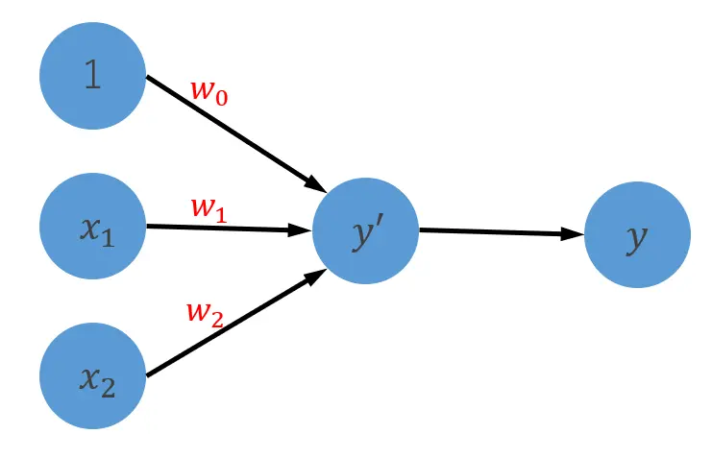
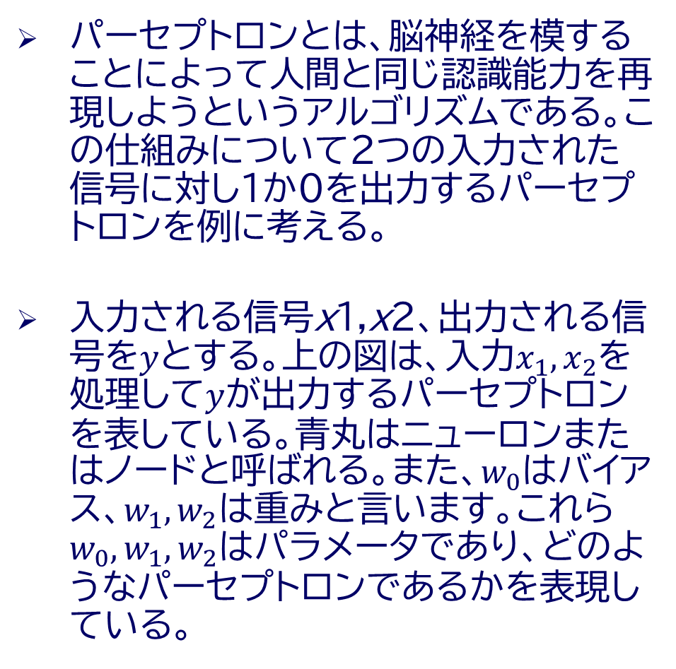
パーセプトロンとは
パーセプトロンとは、脳神経を模することによって人間と同じ認識能力を再現しようというアルゴリズムである。この仕組みについて2つの入力された信号に対し1か0を出力するパーセプトロンを例に考える。
入力される信号x1​,x2​、出力される信号を$y$とする。上の図は、入力$x_{1},x_{2}$を処理して$y$が出力するパーセプトロンを表している。青丸はニューロンまたはノードと呼ばれる。また、$w_{0}$はバイアス、$w_{1},w_{2}$は重みと言います。これら$w_{0},w_{1},w_{2}$はパラメータであり、どのようなパーセプトロンであるかを表現している。

Slide 3
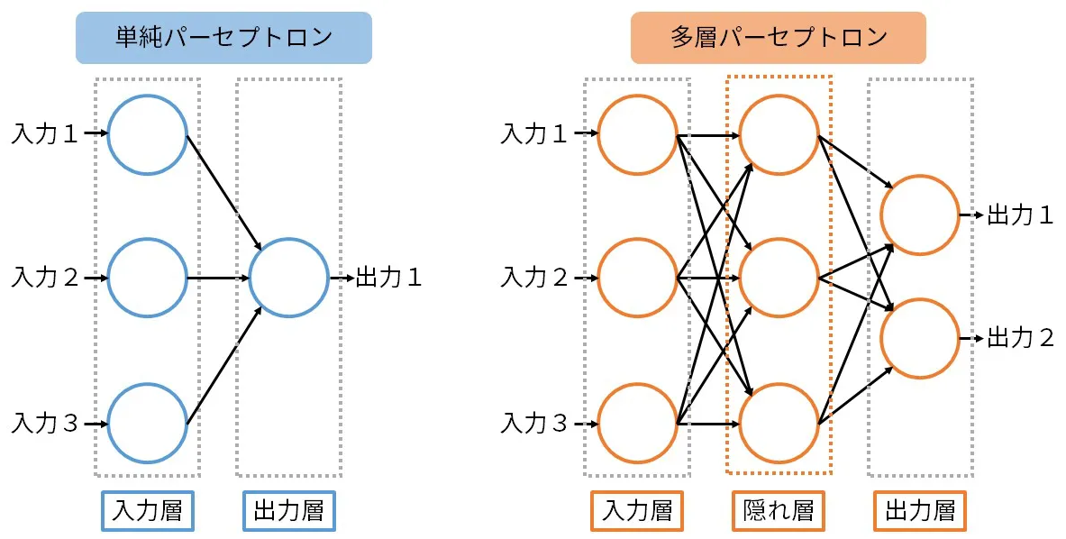
多層パーセプトロンと単純パーセプトロンの違い
単純パーセプトロンは、中間層（隠れ層）を持たず、入力層と出力層だけで構成されるモデルである。一方、多層パーセプトロンは、入力層と出力層の間に隠れ層を1つ以上持つモデルである。
単純パーセプトロンは、データを「1本の直線」で2つに切り分けることしかできない。そのため、排他的論理和のように、直線1本ではどうしてもきれいに分類できない問題に直面すると、正解を出すことができない。しかし、多層パーセプトロンは活性化関数を組み合わせることで、複雑に曲がった境界線を描くことができる。

Slide 4
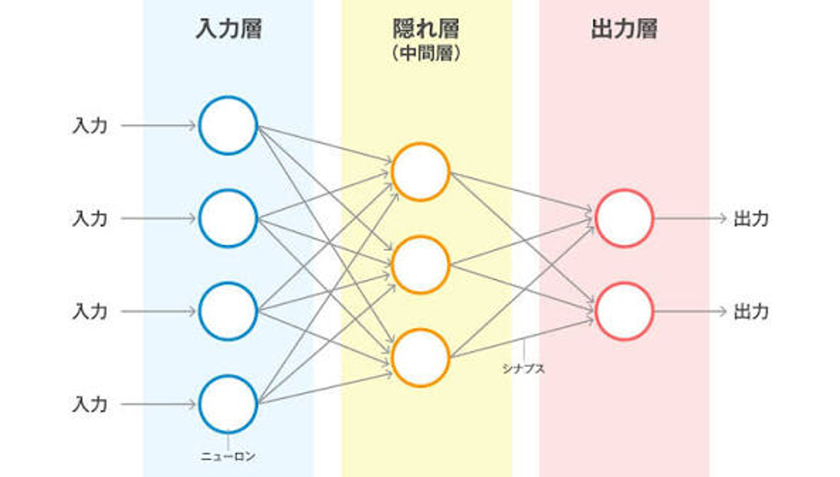
ニューラルネットワークとは
ニューラルネットワークとは、人間の脳の働きを模倣した機械学習モデルの一つで、AIにとって欠かせない重要な技術である。複雑なデータの関係性を捉えることができる。
Notes:
例えば画像認識や音声認識、自然言語処理など、多岐にわたる分野で活用されている。具体的には、下の図のような「情報の伝達と修正」の流れで機能しています。

Slide 5
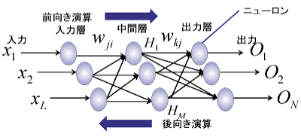
階層型ニューラルネットワークとは
階層型ニューラルネットワークとは、異なるレベルの抽象化を持つ複数のレイヤーで構成されたニューラルネットワークの一種である。
このネットワークの特徴は情報が入力側から出力側へと一方向にのみ流れる構造を持つ仕組みである。
Notes:
これはディープラーニングの一部と見なすことができ、データからより複雑で高レベルな特徴を段階的に学習する能力がある。

Slide 6

階層型ニューラルネットワークの仕組み
階層型ニューラルネットワークは、「正解との誤差が最小になるパラメータを、微分を使って少しずつ探索する」ことで解を求めている。

Slide 7
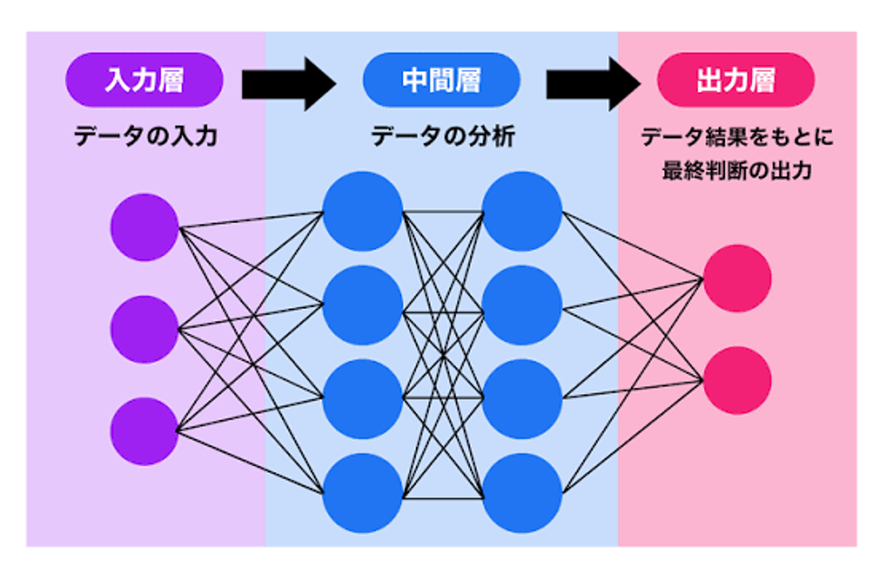
階層型ニューラルネットワークの処理手順
誤差の逆伝播： 出力層で出した答えが間違っていたときに、右（出力層）から左（入力層）へ向かって誤差を逆算し、丸と丸をつなぐ線（重み）の強さを微調整するループ処理を行う。

Slide 8
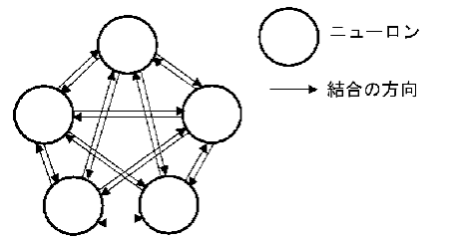
相互結合型ニューラルネットワークとは
相互結合型ニューラルネットワークとは、すべてのニューロン（ノード）が互いに双方向につながり合い、信号を行き来させながらネットワーク全体が最も安定した状態（最適解）へと収束していくモデルのことを指す。

Slide 9

相互結合型ニューラルネットワークの仕組み
ステップ１ 問題の組み込み
解きたい問題の正解パターンをあらかじめ設定する
ステップ２ 初期値の入力
すべてのニューロンに最初の入力データをセットする
ステップ３ エネルギーを下げる方向への状態更新
ニューロンを1つずつ選び、自分の状態を更新する
ステップ４ 平衡状態への到達
更新を繰り返すうちに、状態が一切変化しなくなる点に到達し、求める「解」が得られる

Slide 10
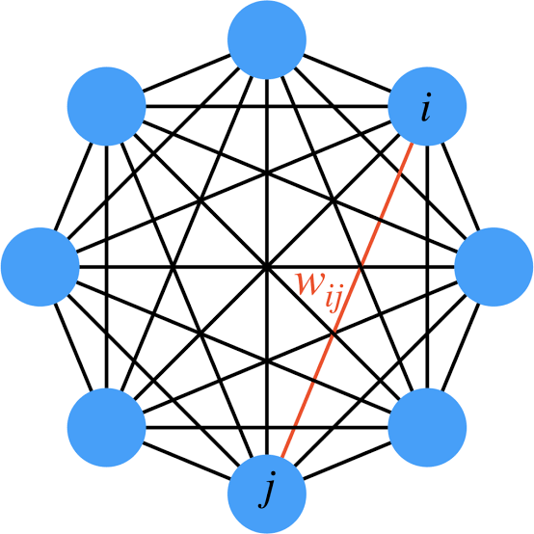
相互結合型ニューラルネットワークの種類
相互結合型ニューラルネットワークにおける代表的なアルゴリズムは、大きく分けて「重みを決める学習アルゴリズム」と、「ネットワークの状態を収束・生成させる推論アルゴリズム」の2つに分類される。
ホップフィールド・ネットワークのアルゴリズムの特徴はヘッブ則と非同期更新則、ストーキー学習である。

Slide 11
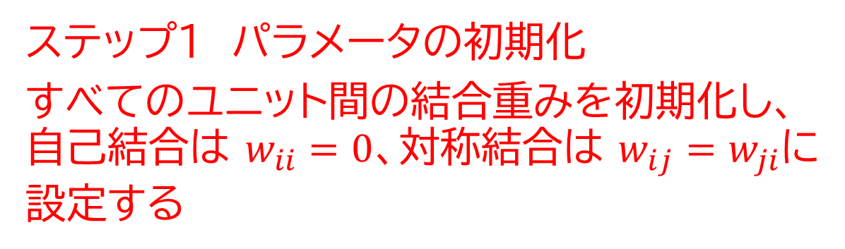
相互結合型ニューラルネットワークの処理手順
下の手順はホップフィールド・ネットワークの場合である。
ステップ１ パラメータの初期化
すべてのユニット間の結合重みを初期化し、自己結合は $w_{ii}=0$、対称結合は $w_{ij}=w_{ji}$に設定する
ステップ２ 決定論的モデル(ホップフィールド)
ヘッブ則などを用い、記憶させたいパターンの相関から重みを直接計算する

Slide 12
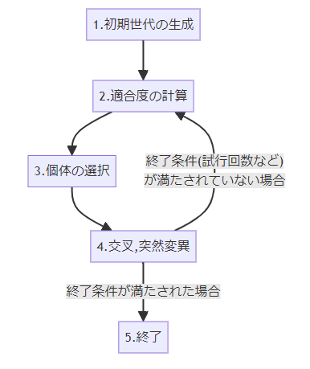
遺伝的アルゴリズムとは
遺伝的アルゴリズムとは、生物の進化の仕組みを模した、最適化のためのアルゴリズムのことである。主な特徴は関数が微分できない、不連続であるときも、「良し悪し」さえ判定できれば適用することができる点である。

Slide 13
遺伝的アルゴリズムの仕組み
1.シミュレーテッドアニーリングとは
概要: 金属の「焼きなまし（一度熱した金属をゆっくり冷やして結晶を安定させる物理現象）」のプロセスを模倣した最適化手法。
目的: 組合せ最適化問題などにおいて、膨大な組み合わせの中から、総当たりせずに効率よく「最も良い解」を探索する。

Slide 14
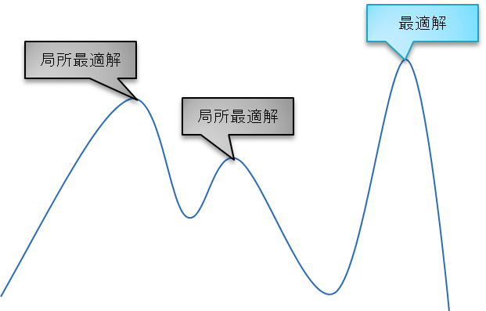
遺伝的アルゴリズムの仕組み
2. 何故、近似解を得ることが出来るのか？
悪化する移動の確率的許可（メトロポリス法）: 通常の探索では「悪化する方向」には進みませんが、この手法では一定の確率であえて「悪い方向への移動」を許可する。
局所最適解からの脱出: これにより、小さな山（局所最適解）のてっぺんで行き詰まっても、そこを飛び越えてより高い山（最適解）を探しに行くことができる。

Slide 15
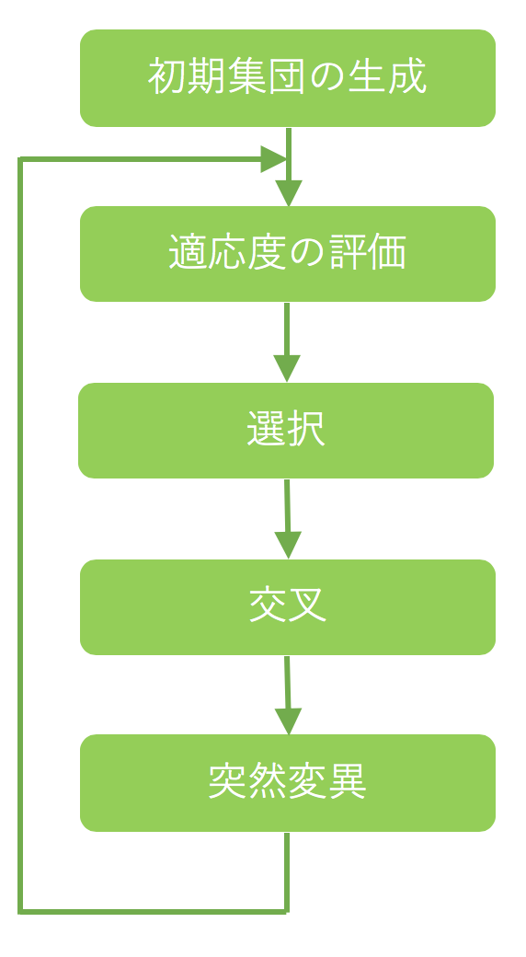
遺伝的アルゴリズムの処理手順
親となる複数のデータをランダムに生成する
各データがどれくらい優れているか評価する
評価の高いデータが生き残るように選択する
選択されたデータの特徴を持つ子供データを生成する
評価の高いデータとは異なる特徴をもったデータを生成する

Slide 16
各アルゴリズムが得意とする問題について
各アルゴリズムが得意なもの
アルゴリズム | 得意とする問題・特徴 | 具体的な応用例
シミュレーテッドアニーリング | ・1つの解を滑らかに動かして探索する ・局所的な微調整や、膨大な順序・配置の最適化が得意 | ・半導体チップの配線・部品配置 ・スケジューリングの微調整
遺伝的アルゴリズム | ・複数の解（集団）を同時に進化させて探索する ・複雑に絡み合った多くのパラメータの組み合わせ最適化が得意 | ・工場の生産工程・シフト作成 ・物流の配送ルート最適化

Slide 17
”知識”との関係
1. ニューラルネットワークの場合
データから学習を繰り返すことで得られた結合の重みやネットワークの構造は、人間でいう経験則や記憶そのものとして蓄積されていると言える。
なので「重み（パラメータ）」や「構造」そのものが知識であると思った。
２.シミュレーテッドアニーリングの場合
人間が数式や手順を完全に定義できない複雑な問題に対しても、試行錯誤を通じて「良い解」を自動的に生み出すための知的な探索手法として機能している。なので、問題解決のプロセスを形式化したものが知識であると思った。

